Slide 1




Digitalna zrelost škola
Aleksandra Mudrinić Ribić, CARNet

Slide 2
Kriteriji za određivanje digitalne zrelosti škole
Rukovođenje školom i implementacija IKT-a:
  strategija korištenja IKT-a na nivou cijele škole
  pozitivan stav prema korištenju i implementaciju IKT-a
  povezivanje kurikuluma
  planiranje strukture pristupa tehnologiji
IKT u kurikulumu
  integracija IKT-a u kurikulum
  razumijevanje - IKT u kurikulumu unapređenja učenje i poučavanje
Profesionalan razvoj
  obveza stručnog usavršavanja nastavnika za primjenu IKT-a
Školska IKT kultura
  IKT utječe na kvalitetu učenja i poučavanja
  IKT utječe na učeničke stavove i ponašanja
  IKT utječe na cijelu školsku zajednicu
Resursi i infrastruktura
  korištenje odgovoarajućih IKT izvora za različite obrazovne okoline

Slide 3
Razvoj digitalne zrelosti škola
Dig. Početnice
Dig. Osnažene
Dig. Sposobne
Dig. Zrele
Notes:
travanj, 2014. – pozavršetku pilota

Slide 4
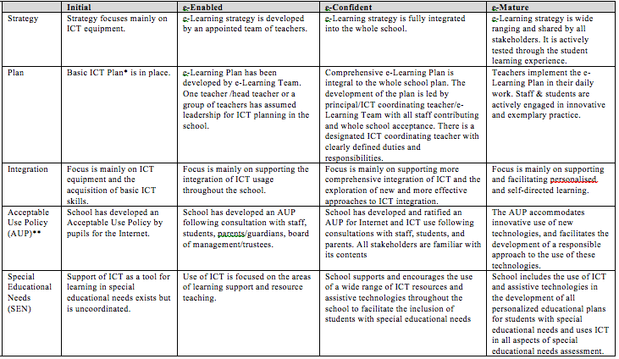
1. Rukovođenje školom i implementacija IKT-a

Slide 5
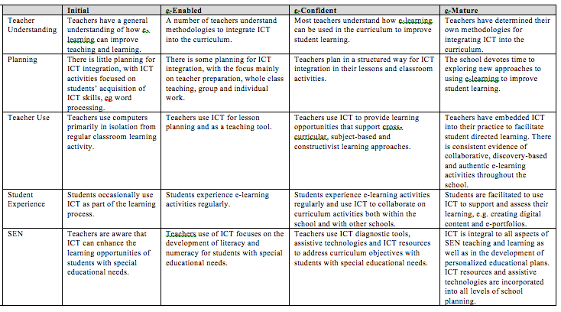
2. IKT u kurikulumu

Slide 6
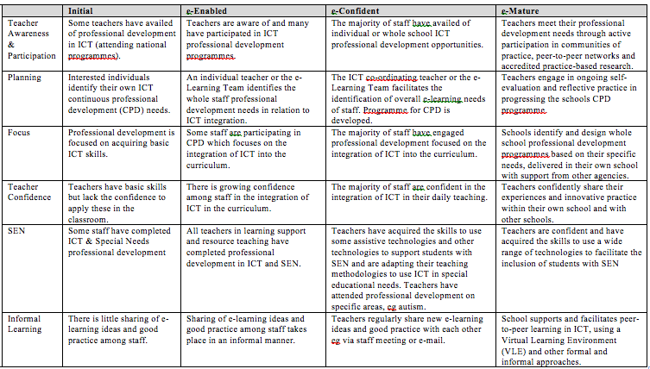
3. Profesionalan razvoj

Slide 7
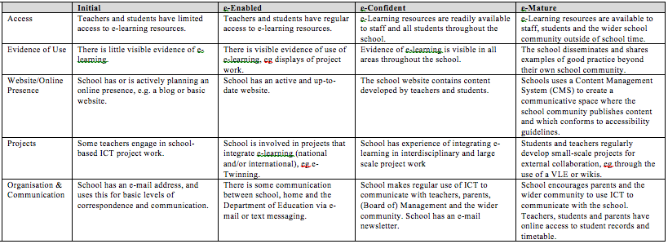
4. Kultura e-obrazovanja

Slide 8
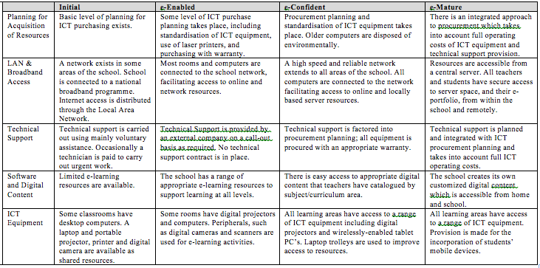
5. Resursi i infrastruktura

Slide 9
Razvoj digitalne zrelosti škola
Initial
e-Enabled
e-Confident
e-Mature
Notes:
travanj, 2014. – pozavršetku pilota

Slide 10
Hvala na pažnji!
ods-pilot@carnet.hr

